Slide 1
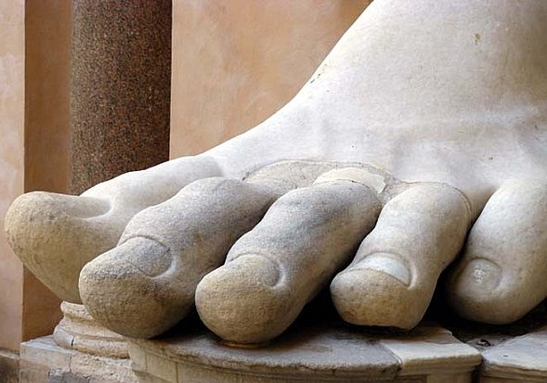
L’ENMG dans les atteintes du nerf tibial et de ses branches
FC Wang

Slide 2
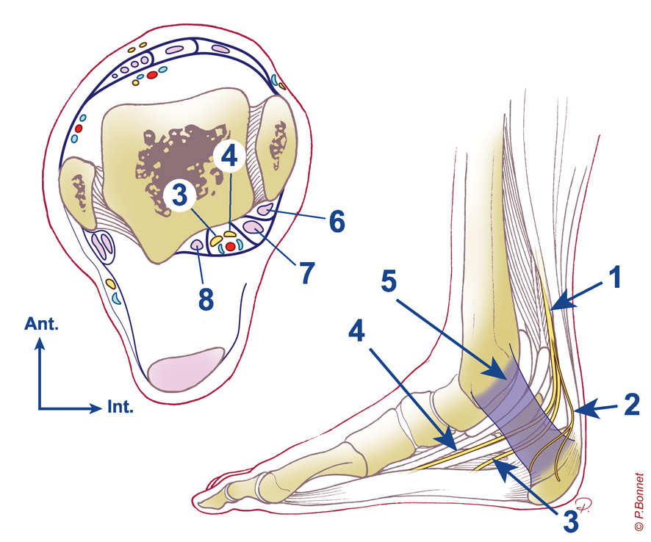
Anatomie : canal tarsien
(profil et coupe transversale antéro-postérieure) : nerf tibial (1) nerf calcanéen médial (2) nerf plantaire latéral (3) nerf plantaire médial (4)
retinaculum des fléchisseurs (5)
tendon du tibial postérieur (6)
tendon du long fléchisseur des orteils (7)
tendon du long fléchisseur de l’hallux (8)

Slide 3
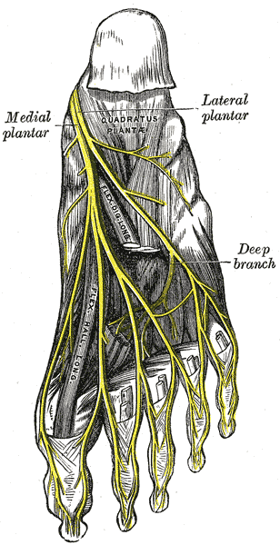
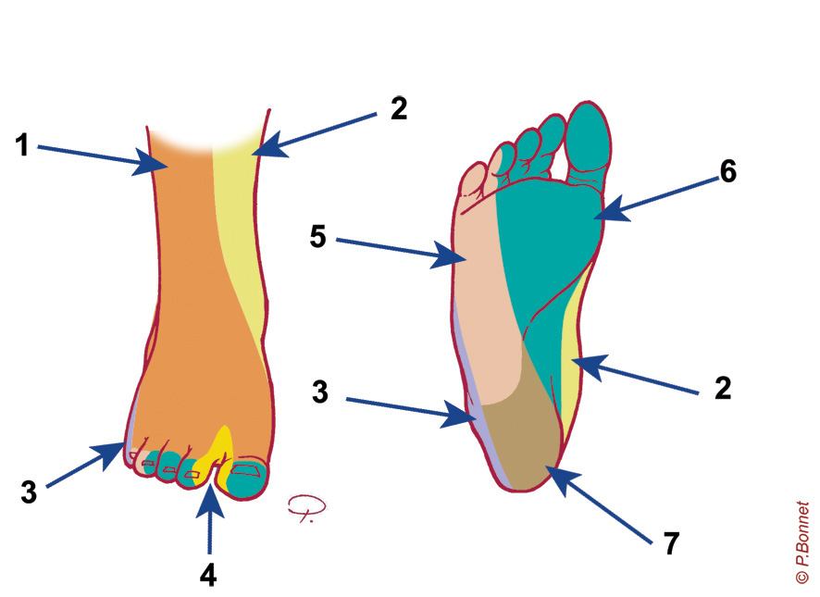
NPM : innervation sensitive
Nerfs digitaux communs plantaires 1-3 => Nerfs digitaux propres plantaires 2-7 Nerf digital propre plantaire 1 (médial de l’hallux)
NPM
NPM
NPL
NCM
NPM n plantaire médial NPL n plantaire latéral NCM n calcanéen médial
In Pathologie du Pied et de la cheville SAURAMPS Ed 2014

Slide 4
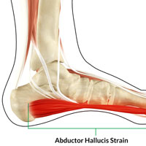
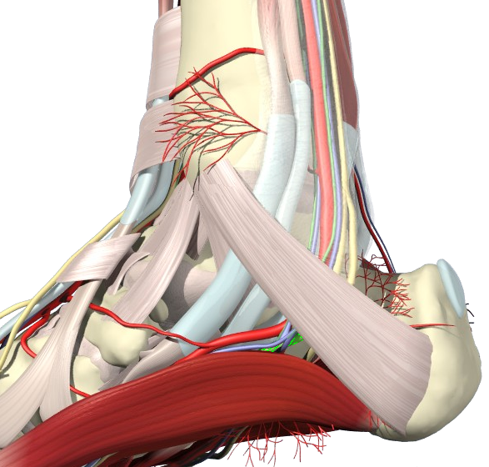
NPM : innervation motrice
Muscle abducteur de l’hallux
Muscle court fléchisseur des orteils
Muscle carré plantaire (avec le NPL)
Mucle court fléchisseur de l’hallux
Muscle lombrical 1
(Muscle lombrical 2)

Slide 5
NPL : innervation sensitive
Branche superficielle sensitive =>
Nerf digital commun plantaire 4 => Nerfs digitaux propres plantaires : 8-10
NPM
NPM
NPL
NCM
NPM n plantaire médial NPL n plantaire latéral NCM n calcanéen médial
In Pathologie du Pied et de la cheville SAURAMPS Ed 2014

Slide 6
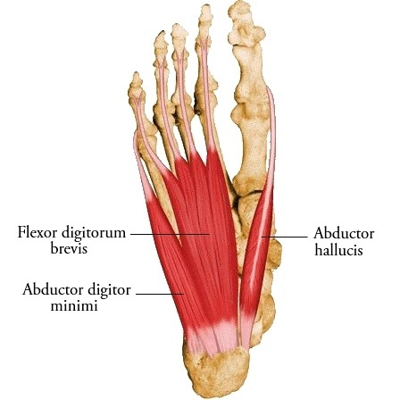
NPL : innervation motrice
Muscle abducteur du V > nerf de l’Abd du V (nerf calcanéen inférieur ou nerf de Baxter) = première collatérale du NPL (qui naît parfois directement du NT)
Muscle carré plantaire (avec le NPL)
Branche profonde motrice =>
Mucle adducteur de l’hallux
Muscle court fléchisseur du V
Muscles interosseux plantaires et dorsaux
Muscles lombricaux (2), 3, 4

Slide 7
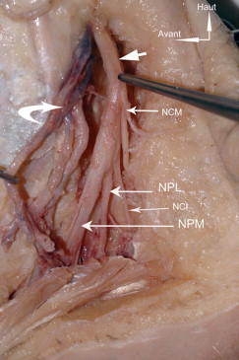
NCM : variantes
Les variantes du NCM sont tellement fréquentes et diverses, qu’il est pratiquement impossible de définir une anatomie normale - le NCM est formé d’une à quatre branches qui naissent au-dessus et/ou dans le canal tarsien, à partir du NT et/ou du NPM et/ou du NPL

Slide 8
Syndrome du canal tarsien
Compression du NT ou une de ses branches (NPM, NPL, NCM), à la cheville lors du passage dans le canal tarsien
Rare (incidence et prévalence réelle inconnues)
Plus fréquent chez la femme adulte

Slide 9
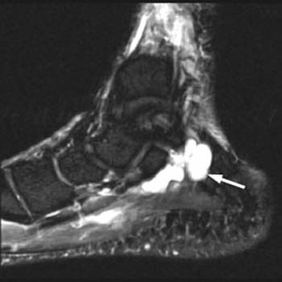
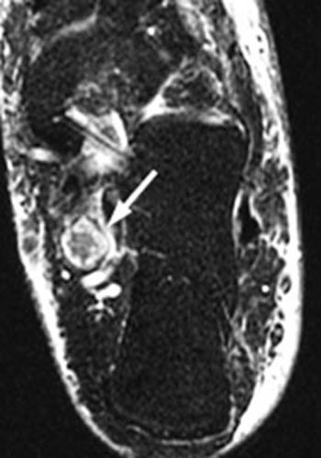
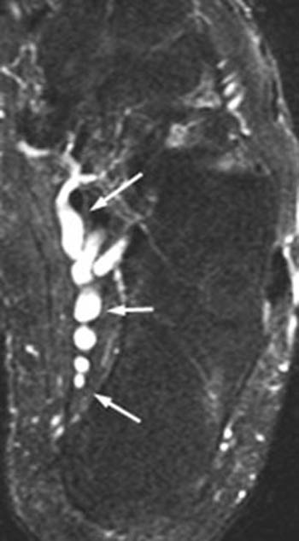
Syndrome du canal tarsien
Syndrome canalaire
Syndrome de masse
Traumatisme
Microtraumatisme : pied valgus en hyperpronation dynamique (course)
FF : endocrinopathie, rhumatisme, HNPP
Kyste
Schwannome
Varicosités

Slide 10
Atteintes isolées des NPM ou NPL
Syndrome canalaire : canal de l’abducteur
Syndrome de masse
Traumatisme
Microtraumatisme : atteinte neurapraxique du NPM chez le joggeur
FF : endocrinopathie, rhumatisme, HNPP

Slide 11
Atteintes isolées du NCI
Syndrome canalaire : entre le fascia de l’abd de l’hallux et le calcanéum
Syndrome de masse : abd du V hypertrophié, muscle surnuméraire, épine calcanéenne, inflammation avec épaississement de l’aponévrose plantaire
Traumatisme
Microtraumatisme : étiré lors de son horizontalisation
FF : endocrinopathie, rhumatisme, HNPP

Slide 12
ENMG
Neurographie sensitive : fibres sensitives potentiel de nerf
Neurographie mixte : fibres sensitives et motrices potentiel de nerf
Neurographie motrice : fibres motrices potentiel de muscle
Electromyographie : unités motrices potentiels d’unité motrice

Slide 13
Neurographie mixte : antidromique
fibres sensitives et motrices (potentiel de nerf)

Slide 14
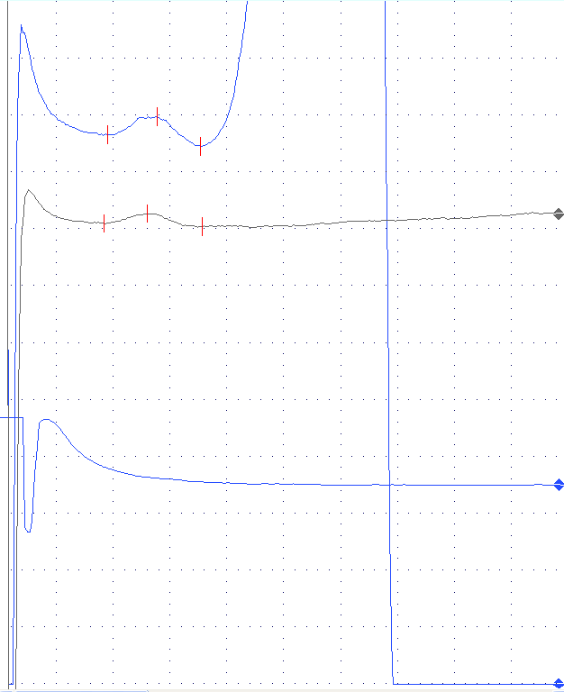
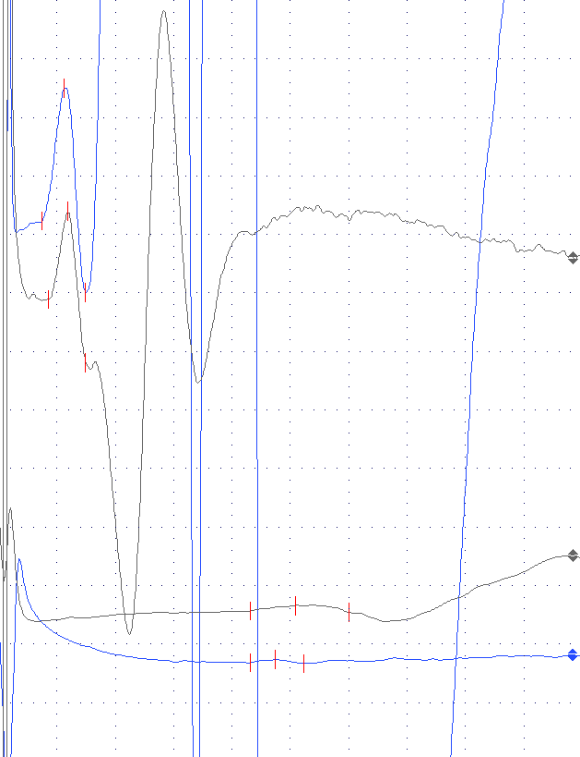
Neurographie sensitive : orthodromique
fibres sensitives (potentiel de nerf)

Slide 15
Neurographie motrice NPM
fibres motrices (potentiel de muscle)

Slide 16
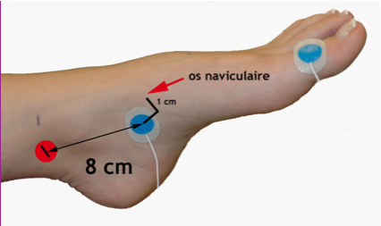
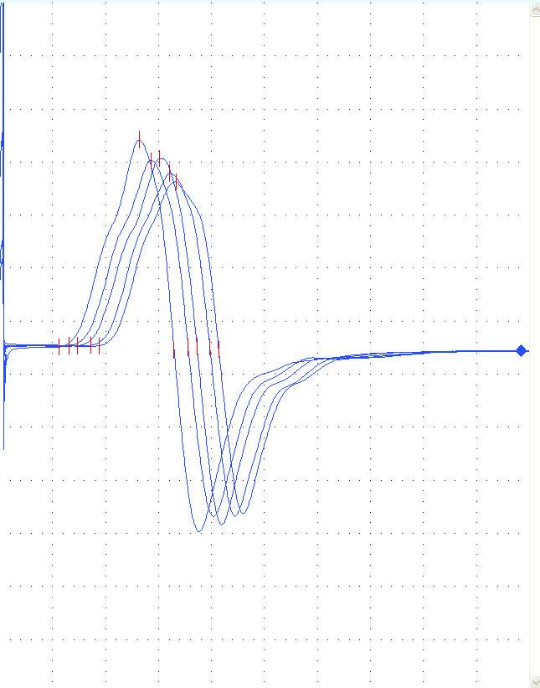
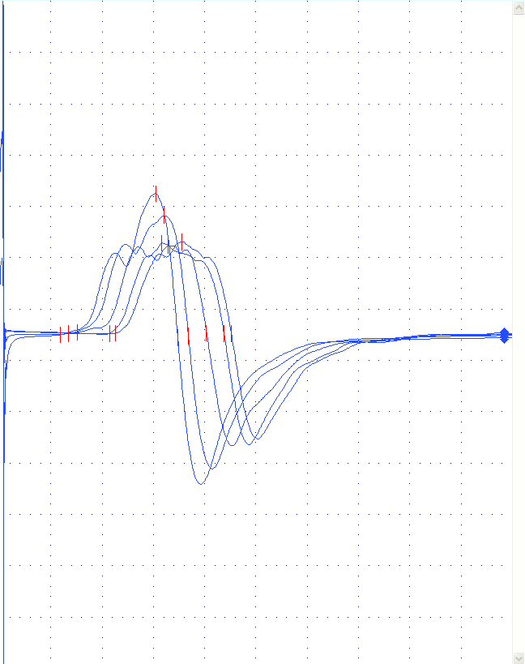
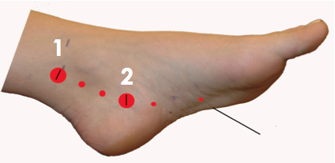
Neurographie motrice NPM

Slide 17
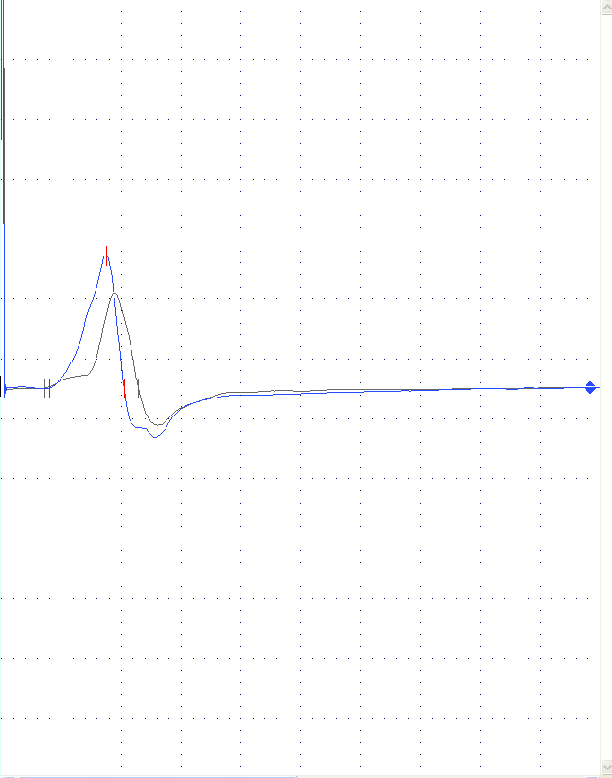
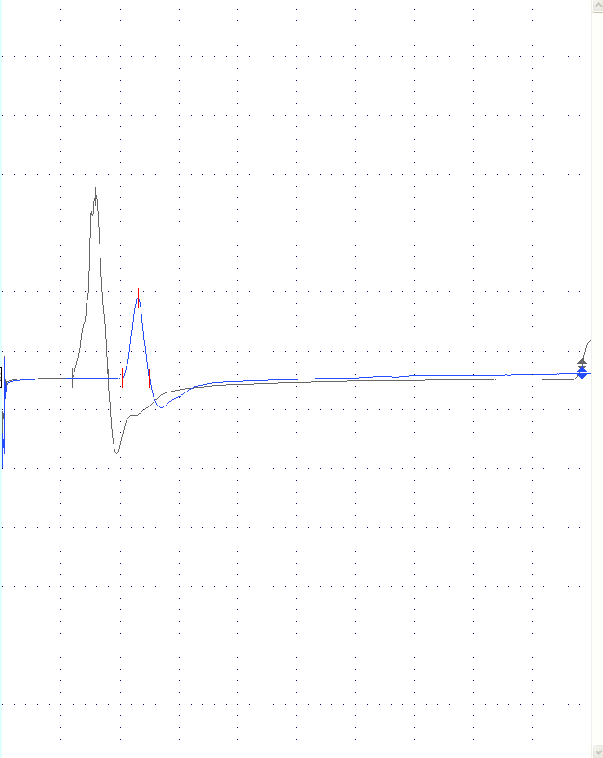
Bipolaire vs monopolaire
Bipolaire
Monopolaire

Slide 18
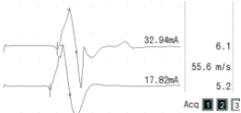
Neurographie motrice NPL

Slide 19
Cas clinique
Depuis > 1 an : douleur au-dessus de la cheville gauche près du tendon d’Achille
De façon intermittente : décharges électriques irradiées à la plante du pied
Pas de déficit moteur ou sensitif à l’examen clinique

Slide 20
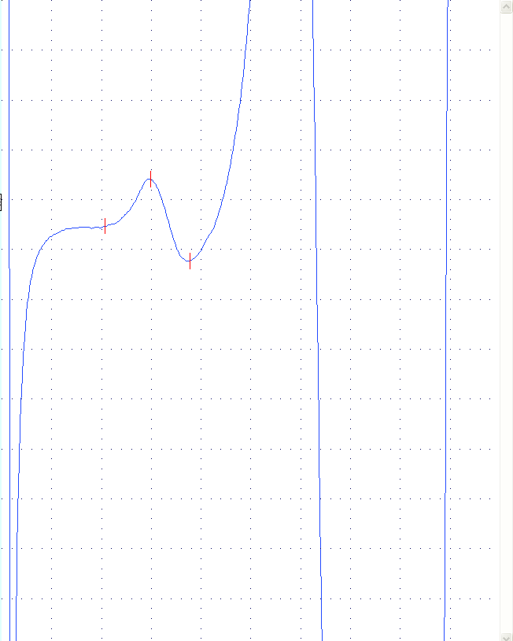
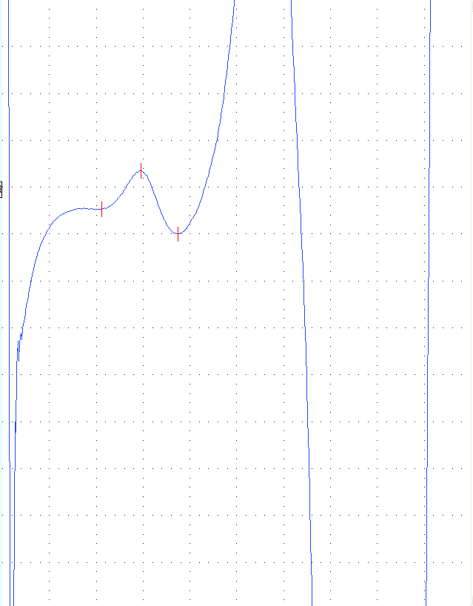
Cas clinique
Dr
G

Slide 21
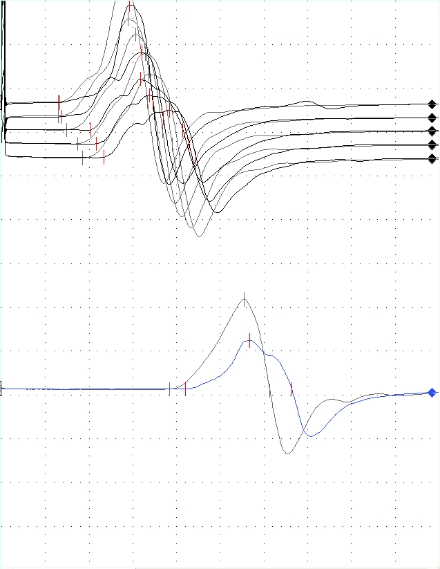
Cas clinique

Slide 22
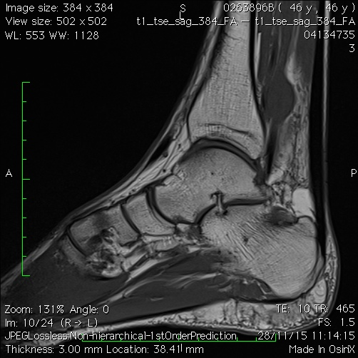
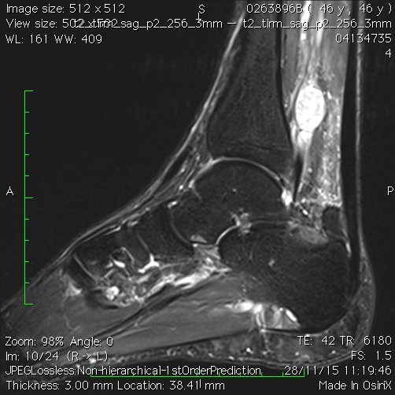
Cas clinique

